Slide 1
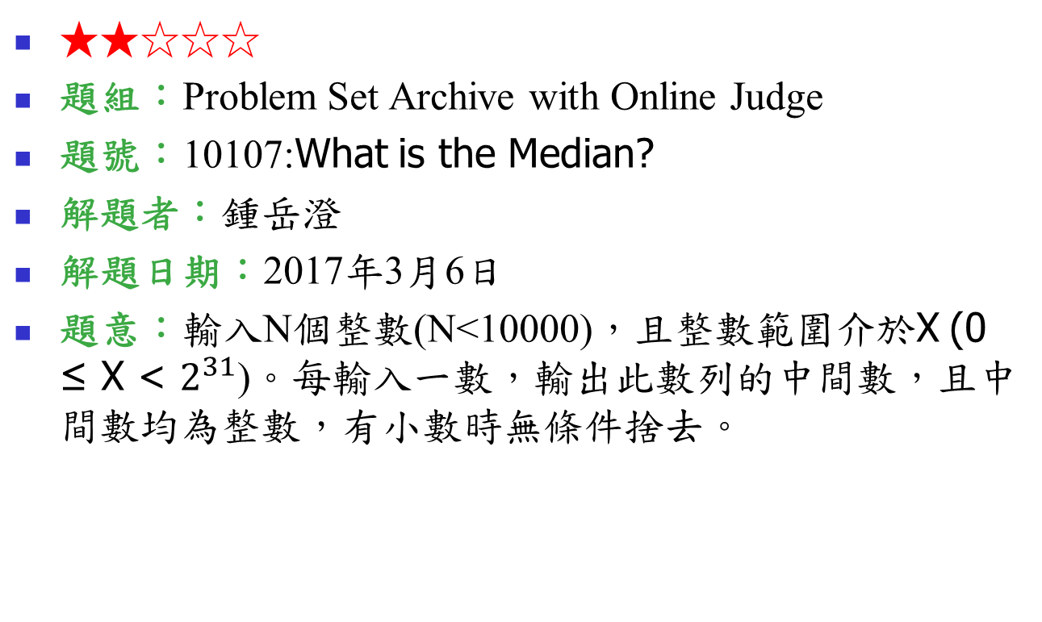
10107: What is the Median?
★★☆☆☆
題組：Problem Set Archive with Online Judge
題號：10107:What is the Median?
解題者：鍾岳澄
解題日期：2017年3月6日
題意：輸入N個整數(N<10000)，且整數範圍介於X (0 ≤ X < $2^{31}$)。每輸入一數，輸出此數列的中間數，且中間數均為整數，有小數時無條件捨去。

Slide 2
題意範例： 1 ➔ 1 3 ➔ 2 4 ➔ 3 60➔ 3
70➔ 4
50➔ 27
2 ➔ 4
解法：
(1)將所輸入的數存放置陣列排序。
(2) 輸出。
解法範例：無
討論：
(1) 要判斷輸入的總數N為奇或偶，奇數時輸出a[N/2]，
偶數時輸出(a[N/2]+a[N/2+1])/2。
(2) 使用插入排序法。

